Slide 1
Мьюзикл « Приключение Буратино»
По мотивам сказки А. Н. Толстого Золотой ключик. Композитор Алексей Рыбников. Текст песен Булат Окуджава, Юрий Энтин.
Деревянный человечек, которого Папа Карло выстругал из полена, получился веселым, дерзким, шумным и доверчивым. Лиса Алиса и Кот Базилио завели его в Страну дураков, но мудрая Черепаха Тортилла помогла Буратино найти Золотой Ключик, потому что он был ужасно обаятельным.

Slide 2

Приключение Буратино

Slide 3
Как создавались песни к фильму «Приключения Буратино»?
Как создавались песни к фильму «Приключения Буратино»? «Приключения Буратино» (1975) режиссёра Леонида Нечаева, наверное, до конца жизни останется для меня одним из шедевров советского детского кино. Кратко о нём можно сказать фразой Карабаса Барабаса: «Это просто праздник какой-то!»

Slide 4
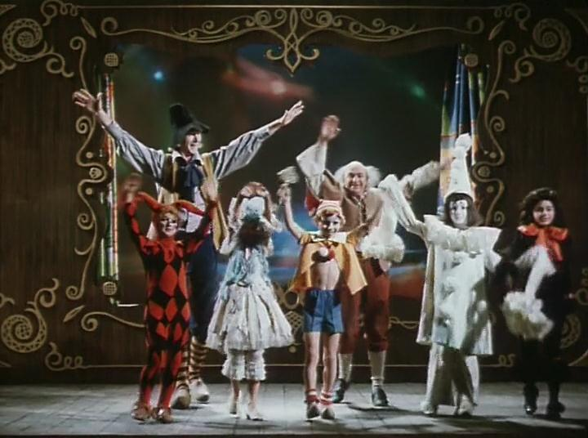

Slide 5
Как создавались песни к фильму Приключение Буратино
В фильме, как в призме, идеально сошлось всё — замечательная сказка Алексея Толстого, блестящий актёрский состав, динамичный сюжет, который несмотря на обилие песен, нигде не «провисает». Более того, музыка Алексея Рыбникова сама задавала сюжету тон, а персонажам — характер. И что самое поразительное — в саундтреке нет ни одной «проходной» песни.

Slide 6
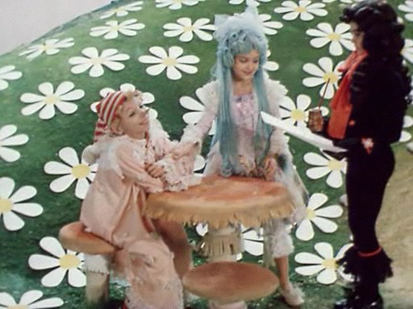

Slide 7
Текст песни фонарщиков
1
Мы люди неплохие.
Чуть вечер, мы в пути.
Фонарщики лихие -
Волшебники почти.
Припев:
Шагаем вслед, вслед, вслед,
Туда, где тень, тень, тень.
Да будет свет, свет, свет.
Как будто день, день, день.
Мы не играем в прятки.
С полночной тьмой, о нет.
Все тайны и загадки,
Пожалуйте на свет!

Slide 8
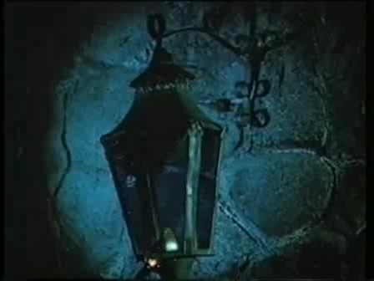

Slide 9
Папа Карло
Папа Карло – персонаж бессмертной сказки А.Н. Толстого 'Золотой ключик, или Приключения Буратино'. Старый Карло - отец Буратино, причем стал он отцом этого любопытного длинноносого деревянного мальчишки совершенно случайно, когда в руки к нему попало говорящее полено. Прототип Папы Карло – персонаж из оригинальной сказки Карло Коллоди 'The Adventures of Pinocchio', а в книге Коллоди отца Пиноккио звали Мистер Джепетти.

Slide 10
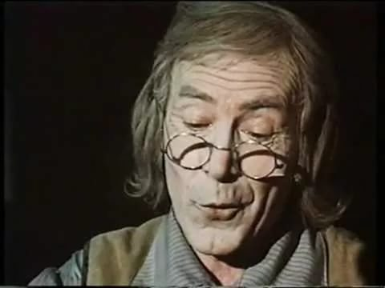

Slide 11
Карабас
Хозяин кукольного театра – персонаж, несомненно, отрицательный. Попытаемся, однако, отойти от его моральной оценки и беспристрастно продиагностировать его ТИМ.
Главное для Карабаса – власть, реальная физическая власть над куклами. Правит он своим театром железной рукой, не зная компромиссов и оговорок. Куклы висят на гвоздях и за малейшее непослушание подвергаются наказанию; Мальвина от такого отношения сбежала. Здесь явно просматривается программная F. У Карабаса-Барабаса совершенно неразвита этика отношений: он почти всегда груб, предельно откровенен, беззастенчиво выражает свои агрессивные планы. Вот характерные для его лексикона фразы: «клянусь бородой, эта носатая деревяшка будет неплохо гореть» или упрек в адрес трактирщика «вот ты смеешься, а вино у тебя – дрянь!». R у данного персонажа явно не в блоке Эго.
Карабас хорошо ориентируется в социальной иерархии, в частности, успешно даёт взятку начальнику города и тут же добивается ордера на арест Карло. В то же время Карабас лишен находчивости Буратино; он действует всегда шаблонно, добиваясь своих целей с помощью агрессии и репрессивно-полицейского аппарата.

Slide 12
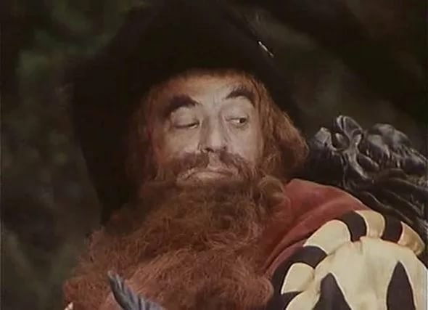
Карабас

Slide 13
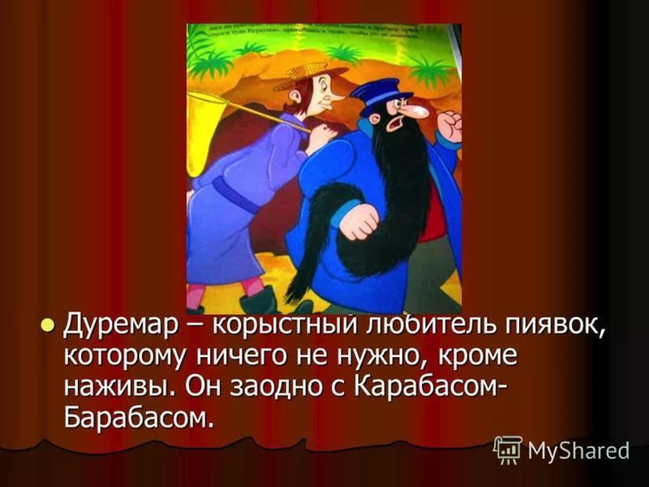
Дуремар

Slide 14
Дуремар
Дуремар – человек прежде всего деловой: он неустанно ловит в прудах пиявок и продает их лечебную силу страждущим. Он в своем деле высоко технологичен, ловлю пиявок и лечение с их помощью освоил в совершенстве (). Дуремар всегда покорен воле Карабаса, декларирует: «Рад вам служить, Карабас-Барабас». Не имеет своих собственных этических оценок, добро и зло его мало беспокоит, он ориентируется на тех, кто сильнее, и делает для них то, что умеет. Сам по себе Дуремар спокоен, безынициативен, инертен.

Slide 15
Лиса
Лиса Алиса
, Наполеон. Активная, инициативная, изворотливая. Эта лиса мотивируется главным образом деньгами; вид золотых монет приводит её в экстаз, что является признаком кинетической сенсорики (причем, вероятнее всего, Алиса – прирожденный руководитель; она уверенно повелевает своим компаньоном Базилио. Алиса, безусловно этик: она мастерски налаживает выгодные контакты с «начальником города» в стране дураков, с Карабасом, наконец, именно она охмуряет Буратино, который, вдохновившись её рекламой, спешно отправился зарывать в землю свои золотые. Лиса умеет и льстить, и угрожать, в общем, владеет R на творческом уровне.

Slide 16
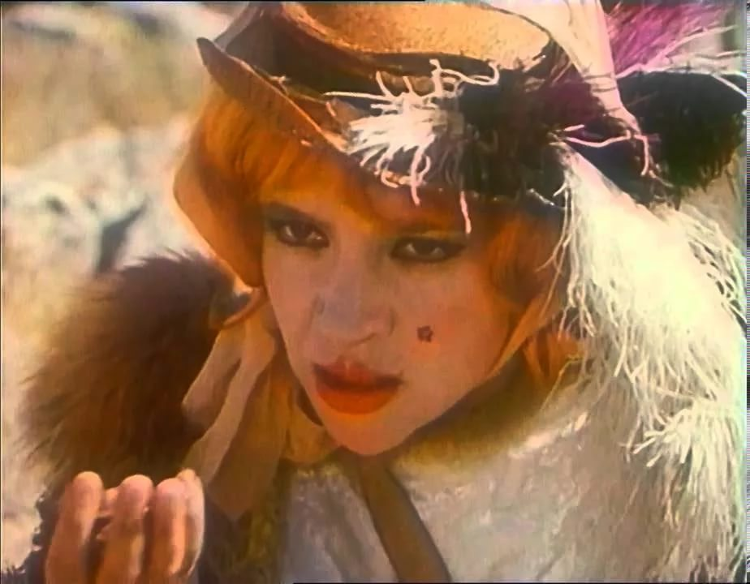
Лиса Алиса

Slide 17
Кот Бразилио
Дюма. В принципе – типичный кот: хитрый, жадный до лакомств, довольно артистичный (с успехом изображает слепого; видимо, E в блоке Эго). Он как сенсорик ловок (например, мгновенно взбирается на дерево, чтобы наказать за правду ворону). Как интроверт не слишком инициативен; пользуется идеями Лисы, он – только исполнитель её планов, младший соратник, компаньон, но никак не лидер.

Slide 18
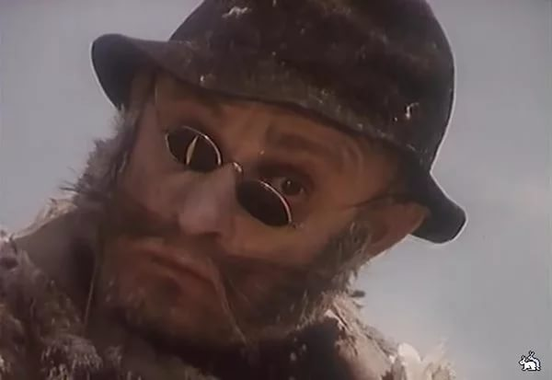
Кот Бразилио

Slide 19
Паук
Паукообразных можно легко отличить от насекомых по тому признаку, что паукообразные имеют восемь ног, тогда как насекомые имеют шесть. Хелицеры служат, чтобы размягчать частицы пищи. Первая постротовая пара выступающих конечностей – педипальты (подобные ногам ротовые органы) , у некоторых разновидностей приспособлены к поиску и захвату добычи или репродуктивным функциям. У Сольфуги щупальца весьма подобны ногам, и поэтому кажется, что Сольфуги имеет десять ног. Личинки клещей имеют только шесть ног; четвертая пара появляется, когда они линяют в нимф. Кроме того паукообразных отличает тот факт, что они не имеют усиков и крыльев. Они обладают двусегментным телом, состоящим из головогруди и брюшка: головогрудь образована в результате слияния цефаллона (головы) и грудной клетки.

Slide 20
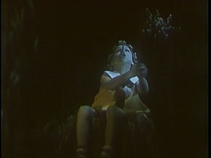
Буратина и паук

Slide 21
Поле чудес
Деревянный мальчик очень хотел разбогатеть, чтобы помочь своему пожилому папе Карло.
Цель быстрого обогащения ведет Буратино в Страну Дураков. Там, по слухам, есть волшебное Поле Чудес. В лунную полночь нужно выкопать ямку и положить туда золотой. Засыпать землей, посолить и хорошенько полить из лужи. Обязательно сказать волшебные слова: КРЕКС, ФЕКС, ПЕКС!
Утром должно вырасти денежное дерево, сверху донизу покрытое золотыми монетками.

Slide 22
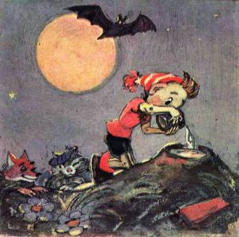
Поле чудес

Slide 23
Черепаха Тортилла
Большую часть времени проводит в пассивном состоянии на дне пруда – это признак восприимчиво-адаптивного темперамента. Встретив брошенного в пруд Буратино, не выказывает ему никакого эмоционального сочувствия, зато помогает делом, вручая золотой ключик, – это аргумент за логику. Далее становится известно со слов лягушонка, что Тортилла под угрозой расправы рассказала Карабасу-Барабасу, кому она отдала золотой ключик. Вероятнее всего, сломить волю интуита Карабасу оказалось не так уж сложно… Внешний облик Черепахи – её угрюмость, замкнутость, чопорность – указывают на негативизм. Так что черепаха, по всей видимости

Slide 24
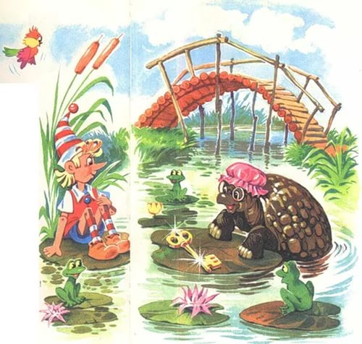
Черепаха Тортилла

Slide 25
Пьеро
Гамлет. Ярко выраженный негативист – всегда на грани слёз, в тоске: «Пропала Мальвина, невеста моя, она убежала в другие края, рыдаю, не знаю, куда мне деваться…». Пьеро как интуит непрактичен, живет возвышенным – пением, стихами, которым предпочитает даже хлеб насущный: «…я давно уже ничего не ем, я сочиняю стихи». Чувство Пьеро к Мальвине – это чувство «идеальное», крайне далекое от физического влечения, чисто поэтическое. Пьеро – послушный объект воспитания Мальвины, он покорно подчиняется чужой воле Пьеро движим эмоциями, и только ими; никакие другие стимулы и соображения его не трогают.

Slide 26
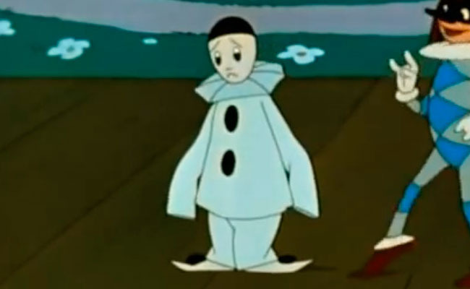
Пьеро

Slide 27
Мое мнение…
Понравилась песня Пьеро, Мальвины, Черепахи тортиллы. Все песни очень интересные, детские, с содержанием. С идиализацией ценности содержания песни. Я ы хотела сыграть роль лисы Алисы, наверное потому что хотелось бы стать хитрее по жизни, либо Буратино, потому что он главный герой. В целом сам мьюзикл не плохой. Эмоций от просмотра много, декарации, песни, герои, все такое живое… воодушевленное и эмоциональное.

